Slide 1


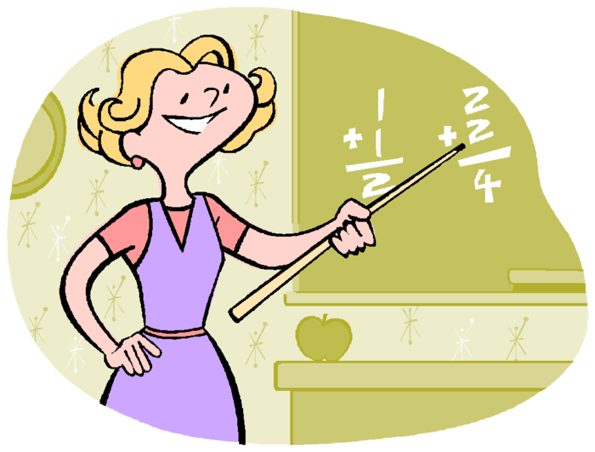
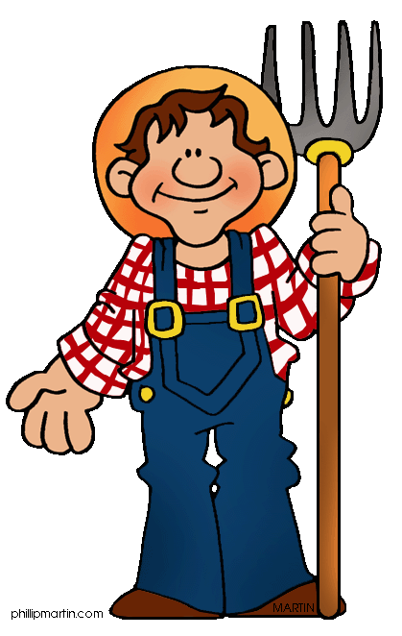
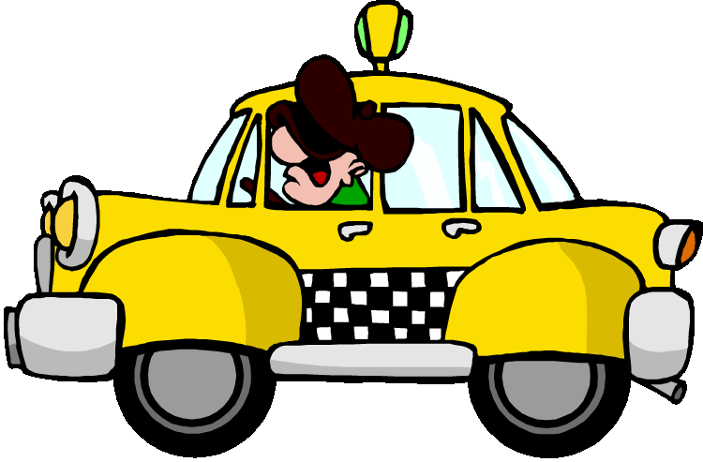
«Профессии»

Slide 2
?
?
Загадки!!!
?
?
?

Slide 3
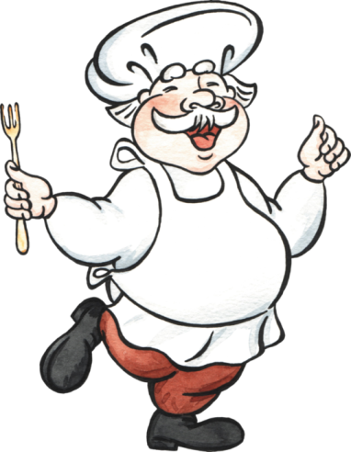
Загадки!!!
Скажите, кто так вкусно
Готовит щи капустные,
Пахучие котлеты,
Салаты, винегреты,
Все завтраки, обеды?
Повар

Slide 4
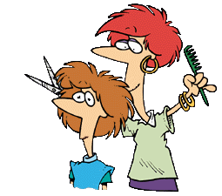
Причесываю, стригу,
Модную прическу
Сделать могу.
Парикмахер

Slide 5

Кто у постели больного сидит?
И как лечится, он всем говорит:
Кто болен – он капли
предложит принять,
Тому, кто здоров, -
разрешит погулять.
Врач

Slide 6
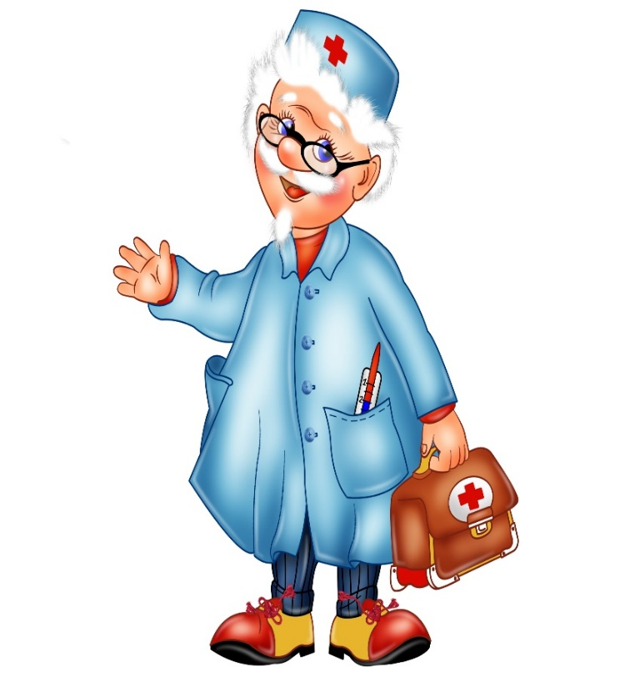

А теперь скажите, что делают люди разных профессий?
Игра «Кто что делает?»
лечит
.

Slide 7
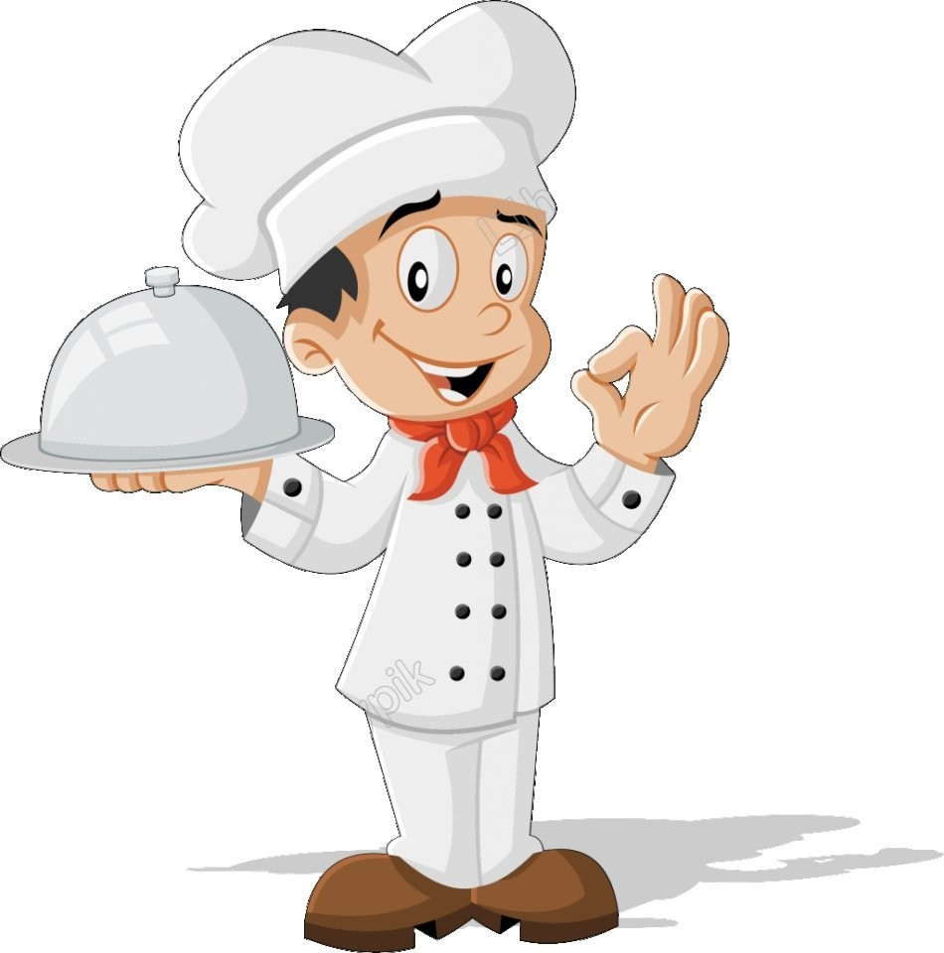
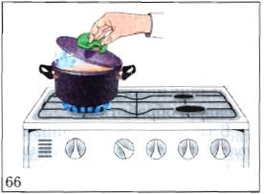
А теперь скажите, что делают люди разных профессий?
Игра «Кто что делает?»
готовит
.

Slide 8
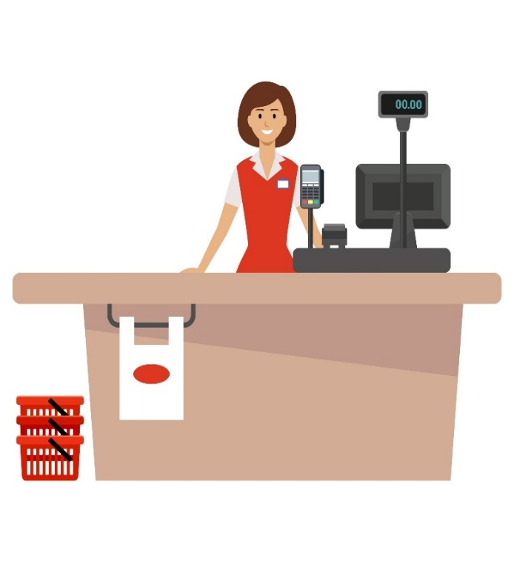
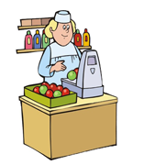

А теперь скажите, что делают люди разных профессий?
Игра «Кто что делает?»
продает
.

Slide 9
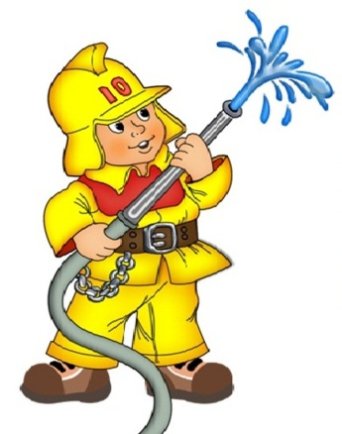

А теперь скажите, что делают люди разных профессий?
Игра «Кто что делает?»
тушит
.

Slide 10
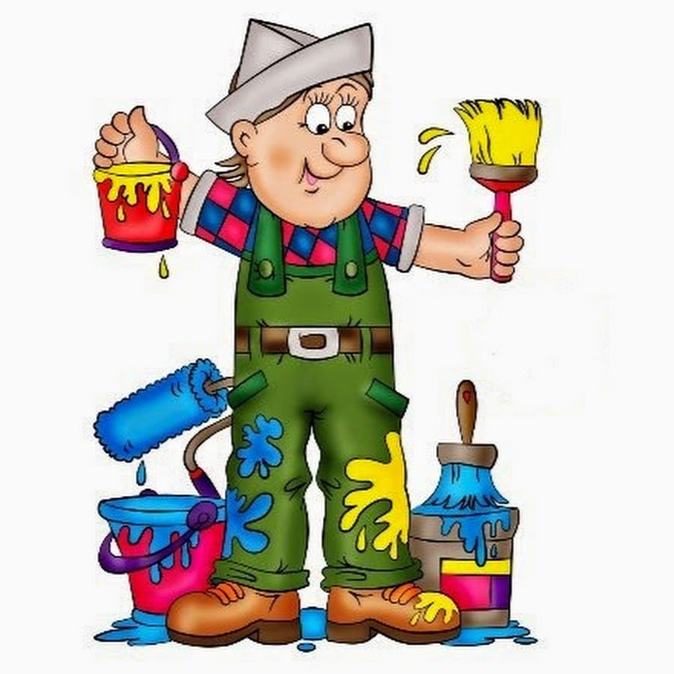
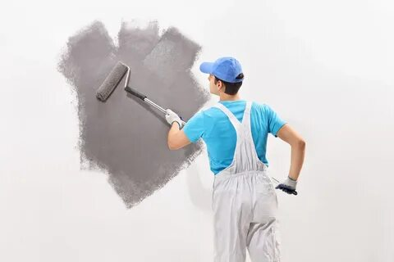
А теперь скажите, что делают люди разных профессий?
Игра «Кто что делает?»
красит
.

Slide 11
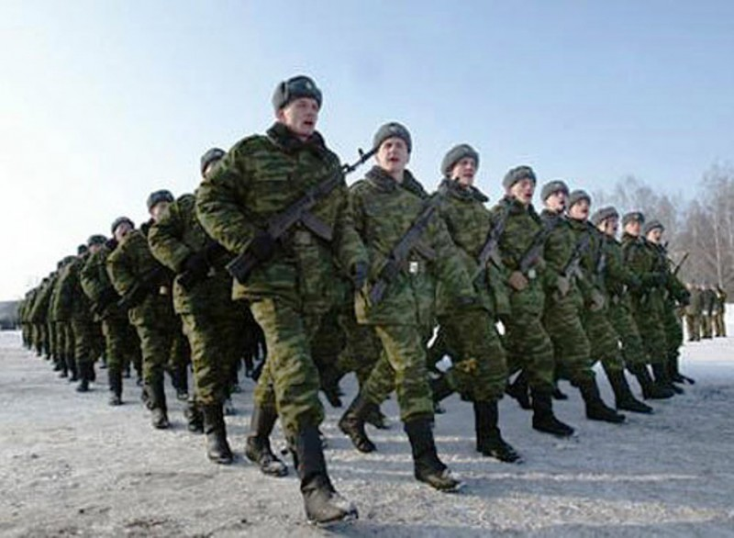
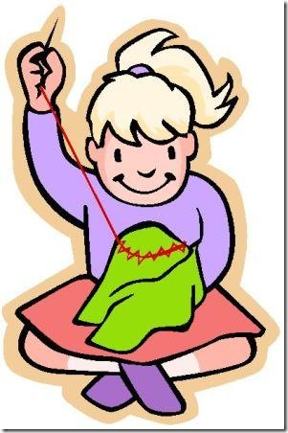
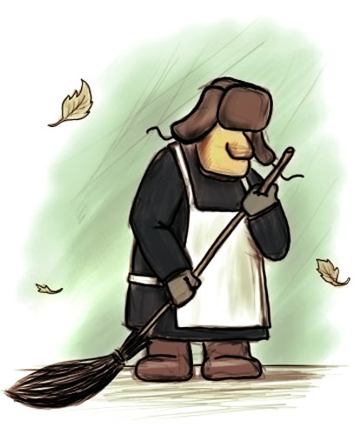
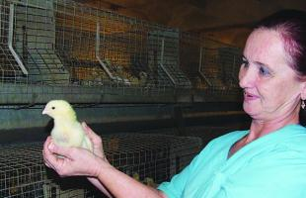
Пальчиковая гимнастика
Много дел на белом свете.
Вот военные идут –
Они границу берегут.
Дети сжимают пальцы
по одному в кулаки.
Раз, два, три четыре, пять!
Разжимают пальцы по одному
из кулаков.
Пальцы «идут» по столу.
А швея иглу берет
И одежду людям шьёт.
Имитируют движение иглой.
Кистями рук «подметают»
стол.
Дворник улицу метет,
Звонко песенку поет.
Птичница во двор пришла,
Курам зерна принесла.
Выполняют упражнение
«кормление птиц».

Slide 12
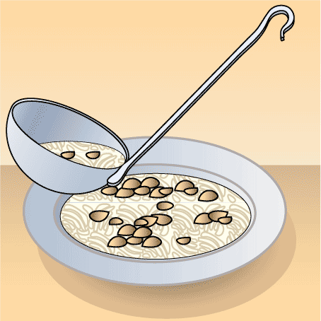
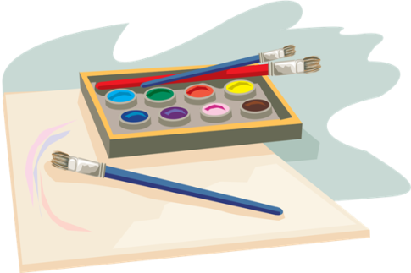




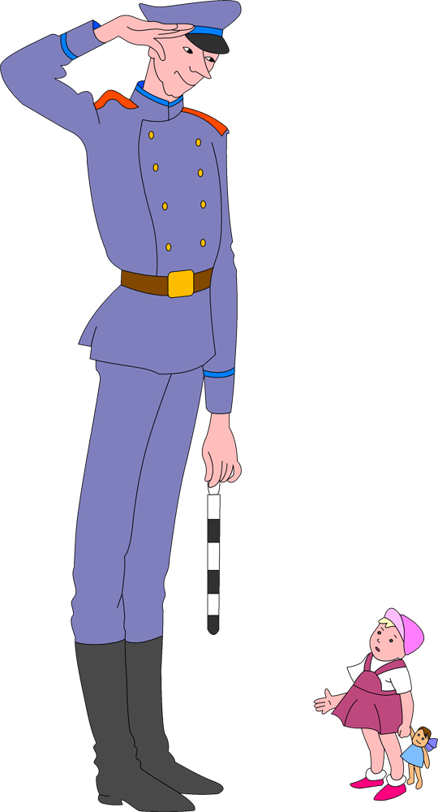

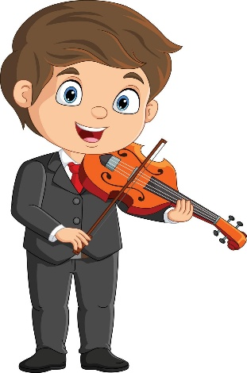

Назовите профессии людей и найдите предметы, которые понадобятся им для работы.
Художник
Полицейский
Музыкант
Строитель
Повар

Slide 13

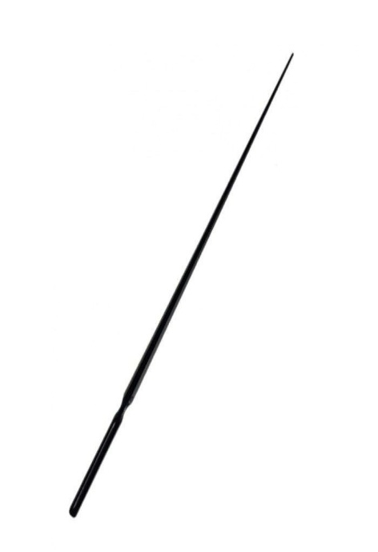

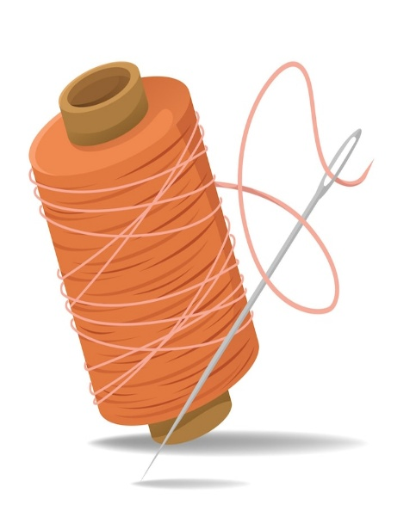



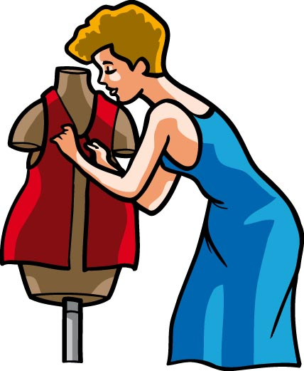
Учитель
Парикмахер
Портной
Врач

Slide 14
Игра «Один – много»
Повар
Много поваров

Slide 15

Врач
Много врачей

Slide 16
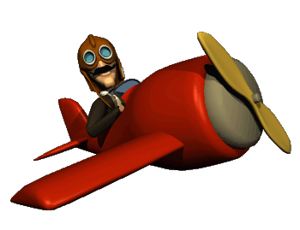
Пилот
Много пилотов

Slide 17

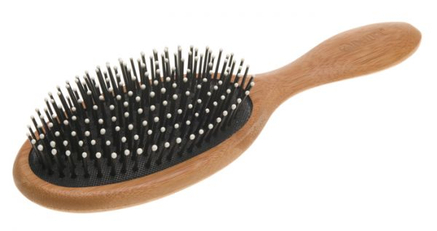
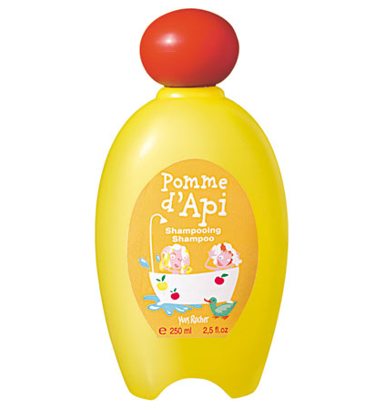
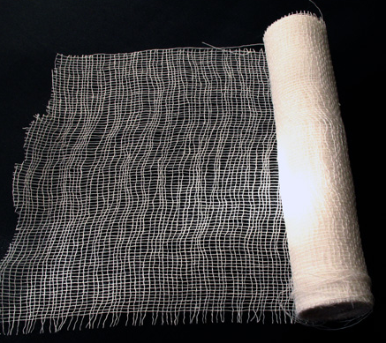

Игра «Четвертый лишний»
Расческа
Ножницы
Шампунь
Бинт

Slide 18


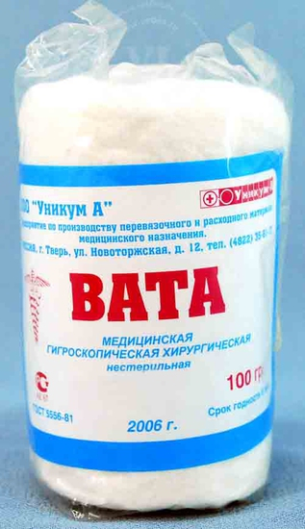

Градусник
Шприц
Врач
Вата

Slide 19
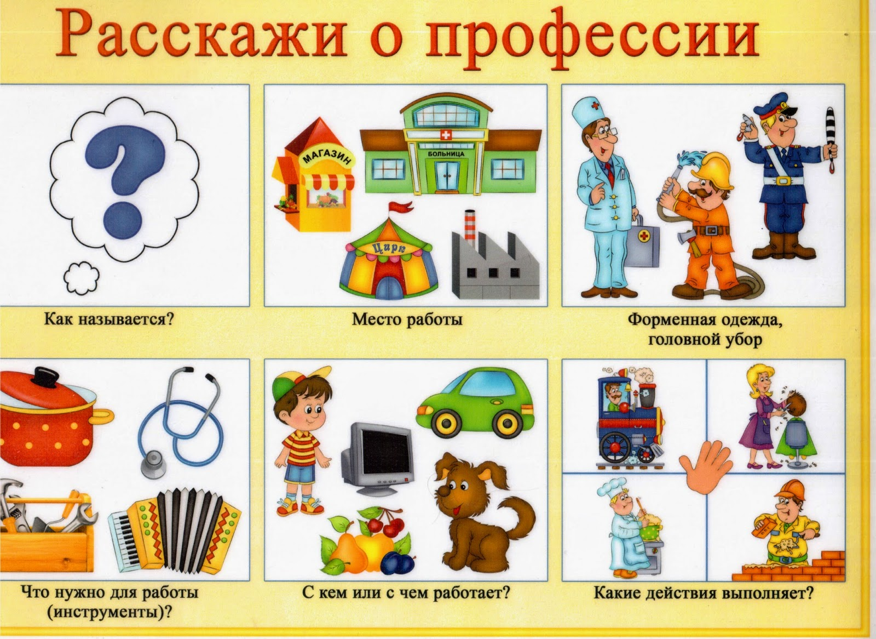

Slide 20
СПАСИБО ЗА ВНИМАНИЕ!

